Slide 1


PPO알고리즘을 활용한 3쿠션 플레이 Agent
RL PROJECT
깃허브 주소 : https://github.com/KimHyoungchan/RL_3cushion_Agent
팀장:
20201227 김형찬

Slide 2
목차
01
프로젝트 개요
06
주요 문제점 및 해결 방안
02
프로젝트 목표
07
향후 계획
03
현재 진행 상황
08
결론
04
세부 진행 상황
05
주요 성과

Slide 3
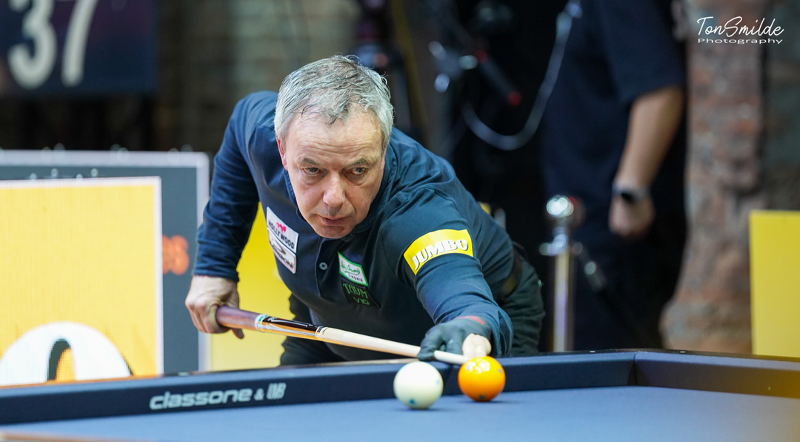
01
프로젝트 개요
프로젝트명
강화학습을 통한 3쿠션 길 찾기 agent
기간
2025년 11월 01일 ~ 2025년 12월 06일
선정 이유
3쿠션은 사람의 미세한 감각과 10년 이상의 오랜 경험이 있어야 플레이에 능숙해지는 게임으로 ai agent는 인간보다 빠른 시간에 인간의 수준까지 학습을 할 수 있을지에 대한 의문에서 시작

Slide 4

02
프로젝트 목표
RL 당구 Agent
강화학습을 이용한 당구 게임 다득점 Agent를 개발하는 것을 목표로 하여 인공지능이 얼마나 3쿠션을 학습할 수 있는지 실험한다.
PPO / SAC 비교
PPO 알고리즘과 SAC 알고리즘을 통해 학습한 모델의 결과를 분석하여 두 알고리즘을 이해하고 비교한다.

Slide 5
PPO 알고리즘
PPO / SAC 비교

Slide 6
03
환경 세팅
실험 환경
VS code (conda / python : 3.10.19)
구현 : Python Gymnasium 인터페이스, Stable Baseline3 / Pytorch 프레임워크, PyGame (렌더링), Pymunk (물리 엔진).
Data Preprocessing:
VecNormalize 적용
실패 시 -7점, 성공 시 +55점 등 보상의 스케일 차이가 너무 큼 → Critic Network의 Loss 폭발 방지 및 학습 안정화
Action space normalization
힘 / 각도 : [-1.0, 1.0]

Slide 7
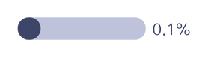
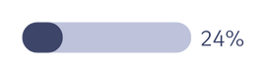
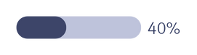
03
환경 세팅
초기 설정
실험 과정
최종 설정
무작위 배치에서 시작
3쿠션의 기본 배치 5가지 배치
초구 배치 시작 → 다 득점 목표
마찰 계수 : 0.98 | 반발 계수 : 0.7
→ 학습 진행이 매우 더딤
Reward 설정
맞힌 공 0개 → -10
맞힌 공 1개 → 0
맞힌 공 2개 :
3쿠션 이상 → +100
3쿠션 미만 → +10
마찰 계수 : 0.75
Reward 설정 추가 (목표 변경)
맞힌 공 0개 → -7
1목적구가 항상 적색 → 거리 계산 로직 변경 및 빨간공 거리 점수 추가
3쿠션 룰에 맞게 노란공을 먼저 맞힐 경우 파울 → -10
Reward 설정 수정 (단계적 학습)
맞힌 공 0개 → -7
1목적구와 거리 점수 추가
맞힌 공 1개 → +3
쿠션 수 만큼 추가 점수
맞힌 공 2개 :
3쿠션 이상 → +50
3쿠션 미만 → +10
Reward Normalization X
Reward Normalization O → Reward collapse 고려 (추가로 learning rate, kl_clip조정)
Table size : 800*400 Ball size : 10
쿠션 수 count 3 이하 (보상에 반영)
avg:
(0.1% 미만)
avg:
(약 24%)
avg:
(약 40%)
※ avg : 이닝당 득점수 = (3구션 성공 횟수) / (총 step 수)

Slide 8
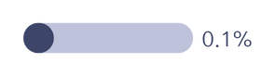
04
세부 실험 내용 (초반)
초기 실험
무작위 배치에서 3쿠션을 무조건 잘 치도록 학습 시키고자 하였으나 성공율이 매우 낮았고 수백만 step에 거쳐 학습을 하였음에도 0.1% 미만의 성공률을 보였다. → 당구의 특성 상 State가 random하고 경우의 수가 발산하여 agent가 state에 대한 action을 선택할 수 없었고 State를 제한할 필요가 있다고 판단하였다. → 주요 배치를 먼저 학습시킨 후 noise를 추가하고자 하였다.
마찰 계수 0.98은 시뮬레이션 결과 공이 너무 많이 구르는 현상이 있었다.
→ 마찰계수를 이후에 0.8 정도로 수정하였다
Reward 설정이 극단적이고 성공하는 경우의 수가 0에 수렴하는 현상으로 결국 어떤 action도 취하지 않는 방향으로 Agent가 학습을 하는 것을 확인할 수 있었다.
사실상 학습이 불가능한 상황으로 하이퍼파라미터 설정이 의미가 없었기에 하이퍼파라미터 튜닝을 하기보다 환경을 재설정하는 것을 중점으로 두고 실험을 이후 진행함
avg:
(0.1% 미만)

Slide 9
04
세부 실험 내용 (중반)
중간 실험
Random 배치의 경우 State의 경우의 수가 무한하기 때문에 3쿠션 기본배치 5개로 state를 제한하고, Noise를 섞는 다양한 학습을 할 수 있도록 state를 설정하였다.
Reward의 경우에도 Sparse한 reward 특성을 갖기 때문에 실패와 성공 사이에 성공을 유도하기 위한 reward가 필요할 것으로 판단하여 1적구와의 거리 개선도를 계산하여 공을 맞추는 것을 유도하고, 쿠션 수에 따른 reward를 추가로 설정하였다. → 역시 수백만 step을 반복하는 다수의 실험에도 성능이 나오지 않았기 때문에 State를 더 제한할 필요가 있다 판단하였고, 학습 목표를 초구 배치를 먼저 학습시키고 이후 다득점을 하는 초구 챌린지로 수정하였다.
3쿠션 국제 룰에 따라, 초구 배치에서 노란 공을 치는 경우 파울이기 때문에 reward에 노란공을 먼저 치는 경우 -10의 패널티를 주었고 거리 계산 또한 초구에서는 빨간공과의 거리만 고려하게 설정하였다.
초구를 학습한 이후에는 어느 정도 Agent가 3쿠션에 대해 학습을 했을 것이라는 가정 하에, 추가 득점을 할 경우 +10의 reward를 추가하여 다득점을 유도하였다.

Slide 10
04
세부 실험 내용 (중반)
중간 실험
PPO 알고리즘을 사용하여 진행을 하였고 Actor, Critic Network의 용량을 [64, 64] → [128, 128] → [256, 256] → [128, 128, 128] → [256, 256, 256], n_steps를 1024, 2048, 4096, batch_size를 128, 256, 512, learning_rate를 0.0001, 0.0003로 설정해서 여러 번 실험을 진행하였다.
실험 결과 Actor, Critic Network Capacity : [256, 256, 256], n_steps : 4096, batch_size : 512, learning_rate : 0.0003의 설정에서 200만 step 학습하였을 때, avg.가 0.24 (24%의 확률로 3쿠션 성공) 까지 기록되는 것을 확인할 수 있었다.
avg. 더 높이기 위해 100만 step을 추가로 학습하였는데, 50만 step이 경과한 후 급격하게 avg가 하락하여 결국 성공이 나오지 않는 결과를 확인할 수 있었다 → 추가로 학습을 하여도 성능 상승 X → Policy Collapse
learnint_rate가 일정하고 다소 큰 탓에 objective가 수렴하지 못하는 것으로 판단, learning rate를 학습이 진행되면서 하락하게 scheduling을 시도하였다.
avg:
(최대 약 24%)

Slide 11
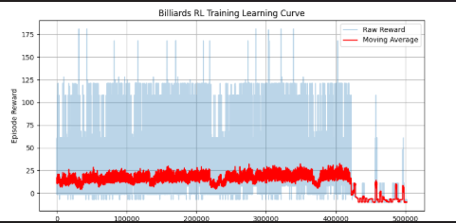
04
세부 실험 내용 (중반)
중간 실험

Slide 12
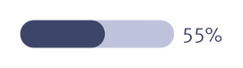
04
세부 실험 내용 (후반)
최종 실험
learning rate scheduling만으로도 avg. 0.2에 도달하는 경우 policy collapse가 반복적으로 나타나는 것을 확인할 수 있었고 추가로 clip_range를 2.0 → 1.5 → 1로 100만 step마다 조정하였고, target_kl을 초반 100만 step에서는 0.2 → 이후에는 0.1로 설정하여 policy collapse를 방지하였다.
학습 중에 policy collapse가 발생하면 해당 모델을 학습하는 데에 소요한 step이 무의미해지기 때문에 다소 보수적으로 안전하게 학습을 진행하였으며 이후 50만 step씩 반복하며 약 0.04~5의 avg.가 상승하는 것을 확인할 수 있었다
avg:
(최종 약 55%)

Slide 13
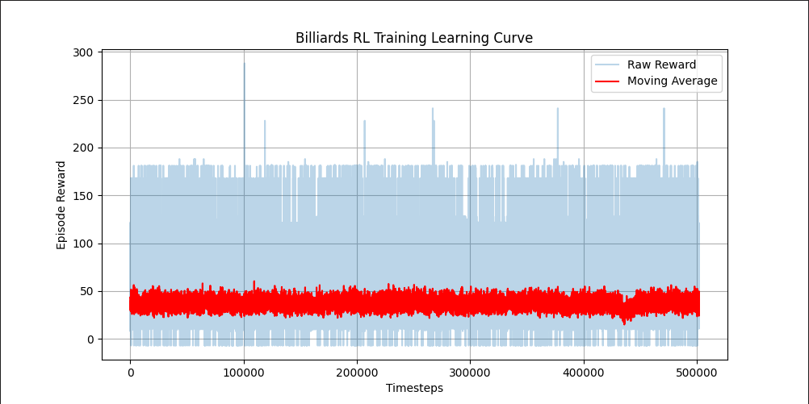
04
세부 실험 내용 (후반)
최종 실험

Slide 14
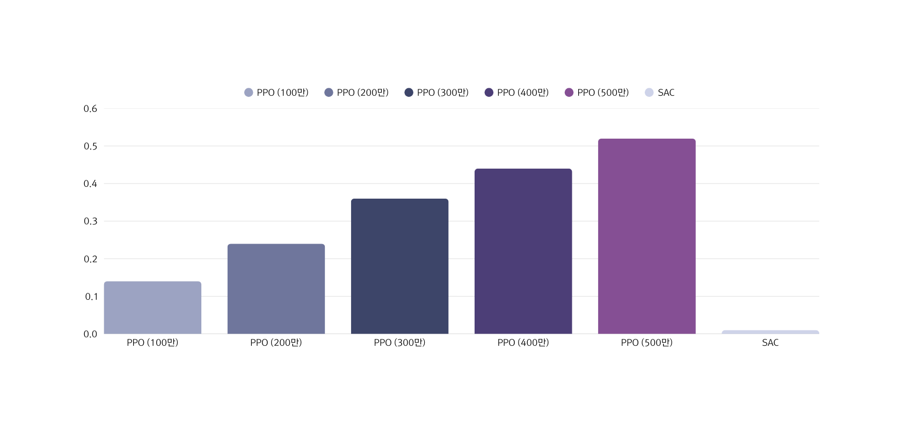
05
주요 실험 결과
avg.

Slide 15
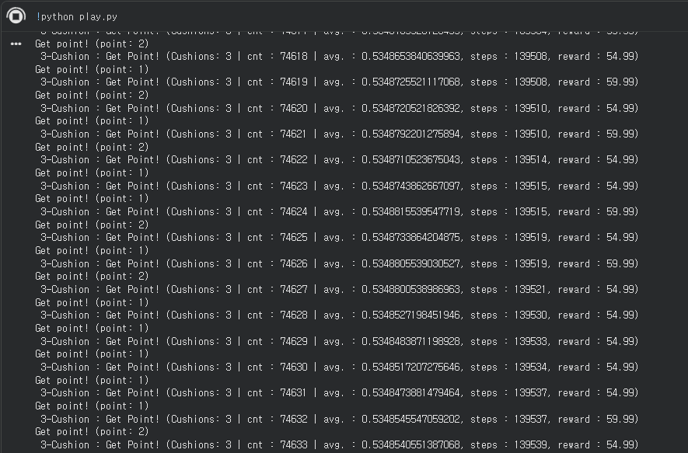
05
주요 실험 결과
PPO
초기 학습 → 100만 step으로 0.14 avg.
이후 learning rate scheduling으로 policy collapse 방지 → 50만 step 학습 마다 0.04~5 avg. 상승
최대 0.52 avg. → 대대 핸디 23~24점 수준의 Agent

Slide 16
06
주요 문제점 및 해결 방안
문제점
해결방안
53% 이후로 개선율 저조
다득점을 위한 방안 필요
GPU 자원 확보 → colab (유료)
다득점을 위해 추가 step 실험
다득점을 위한 1적구 거리 계산 로직 추가 및 five & half 계산식 학습
SAC 하이퍼파라미터 튜닝 및 추가 실험
당점, 회전 구현 방법을 연구 or five & hald system 식을 적용하여 임의 구현
GPU 자원 부재로 학습 시간 소요 多多多큼
SAC의 경우 실험 진행율이 작고 속도가 느려 학습 제한
당점, 회전의 구현 부재로 실제 인간의 초이스와 다른 초이스로 action

Slide 17


07
향후 계획
PPO
SAC
GPU 환경 구축
SAC에 적합한 환경 탐색 (하이퍼파라미터 등)
추가 step으로 avg. 최적화
연구 시간의 한계로 절대적인 실험 수의 부족 → 추후 추가 실험 진행
기본 배치 + Noise 학습
학습 시간 단축을 위한 최적 파라미터 실험
학습 진행 속도가 PPO에 비해 다소 더딤 → GPU 자원 확보

Slide 18

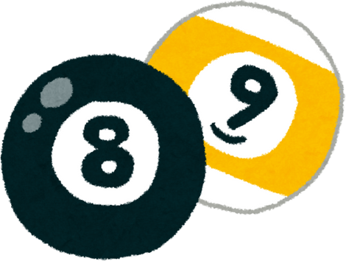
08
결론
Sparse reward 해결을 위한 high reward 전략이 역설적으로 Policy collapse를 초래함을 확인하고, 이를 Normalization과 수동 학습률 조정으로 보완하여 0.55의 Avg를 달성하였다. 또한 train-test 환경 간의 전처리 통계 불일치를 해결하여 에이전트의 성능을 검증하였으나, PPO의 낮은 데이터 효율성은 한계로 고려된다. 이론적으로 SAC 알고리즘이 유리할 것으로 예상되었으나, 물리 엔진 연산 부하로 인한 학습 속도 저하와 시간적 제약으로 충분한 실험을 진행하지 못하였고, 향후 연구에서는 GPU 환경을 구축하여 SAC 기반의 샘플 효율성 개선 및 최적화를 수행할 필요가 있다.

Slide 19
감사합니다
THANK YOU

